Slide 1

基于单目视觉的车辆信息监测
王荣胜／河南理工大学 PPDE

Slide 2

目录
项目介绍
项目开发
项目总结
为什么需要交通信息的监测？
我们还有必要去做这件事吗？
车型分类
车牌检测
车速检测
总体流程
此项目工作
功能拓展

Slide 3
项目介绍：为什么需要交通信息的监测？
视频源自：智慧高速路网

Slide 4
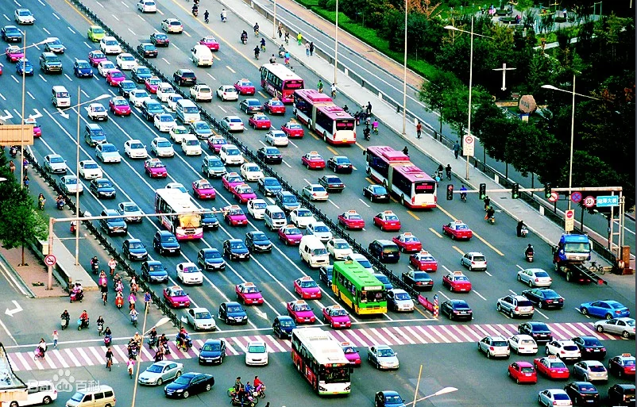
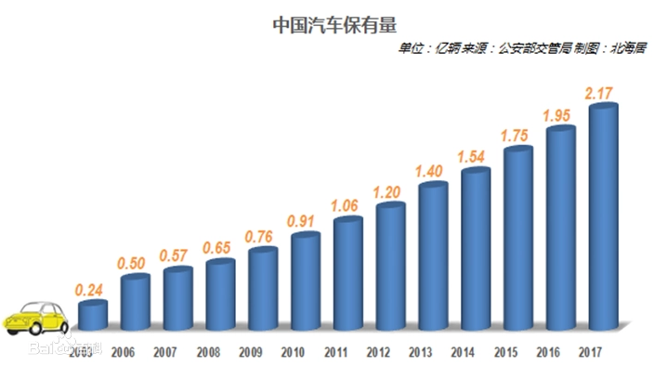
项目介绍：为什么需要交通信息的监测？
01
在我国快速城市化进程中，机动车的急剧增长带来了严重的交通拥堵问题，严重影响了居民的日常生活，已经成为制约城市发展的瓶颈。主要表现为：“路上车挤车、车上人挤人”状况严重，平均出行时间较长，出行效率下降；交通量过于集中在干线道路而引起主要节点出现堵塞；道路网应变能力差，遇事故极易引起大范围交通瘫痪等。
02
在大城市、尤其是特大城市中心区，道路建设永远不能满足汽车交通增长的需要。发达国家和国内部分先进城市的经验证明，要解决城市交通问题，不能只把注意力集中于交通基础设施的建设上面，而应给予交通规划、交通管理等以足够重视，才有可能找到解决城市交通难题的途径。实施智能运输系统是解决交通问题的有效且高效途径。

Slide 5
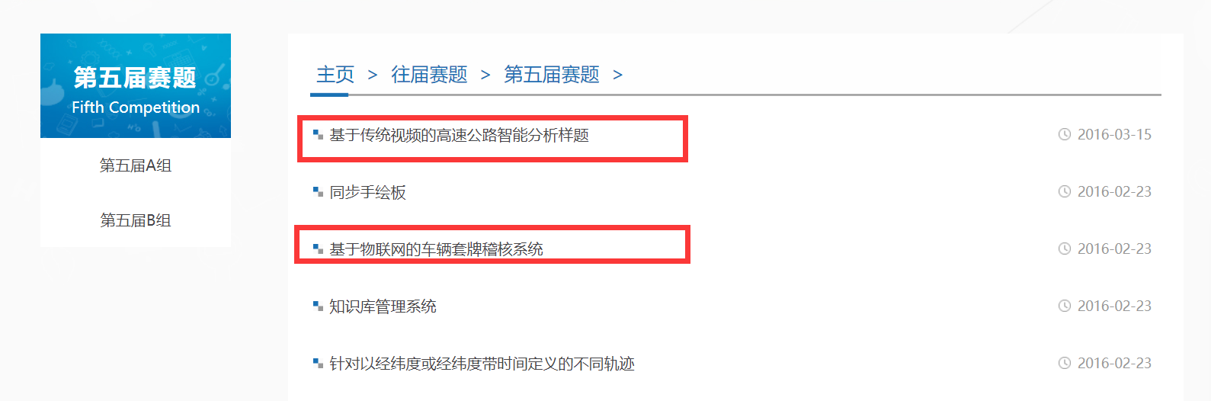
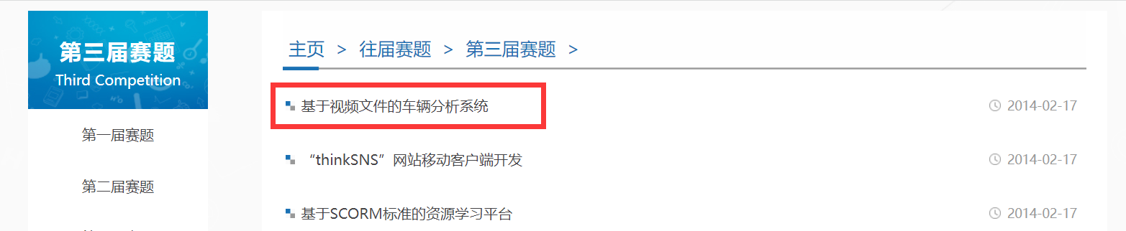
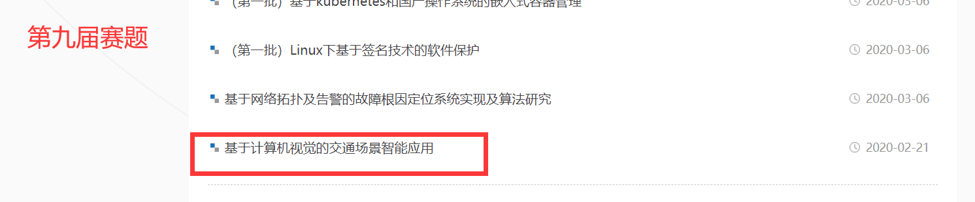
项目介绍：我们还有必要去做这件事吗？
01
于参赛学习而言，我们有必要去做这件事！

Slide 6
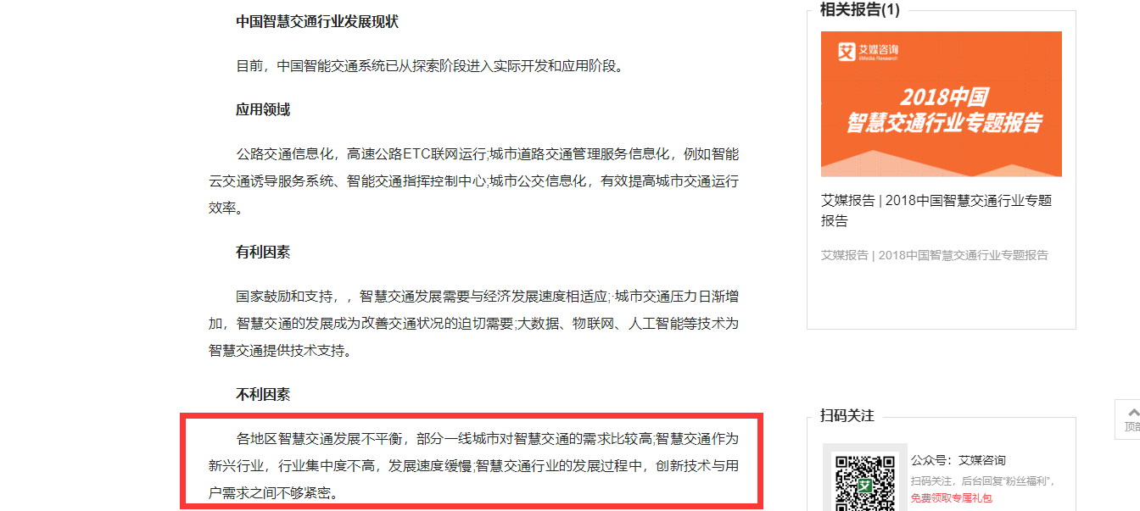
项目介绍：我们还有必要去做这件事吗？
02
于技术发展与智慧交通发展而言，我们有必要去做这件事！

Slide 7
基于单目视觉的交通信息监测
项目开发
此项目是一个目标检测+多分类的任务。包含车型分类、车速测量和车牌识别三大能力实现，借助ppyolov2目标检测模型结合其它主流算法完成，支持一键图片和视频预测推断，更可以推广至实时开发，助力智慧交通发展。
项目地址：https://aistudio.baidu.com/aistudio/projectdetail/2795851

Slide 8
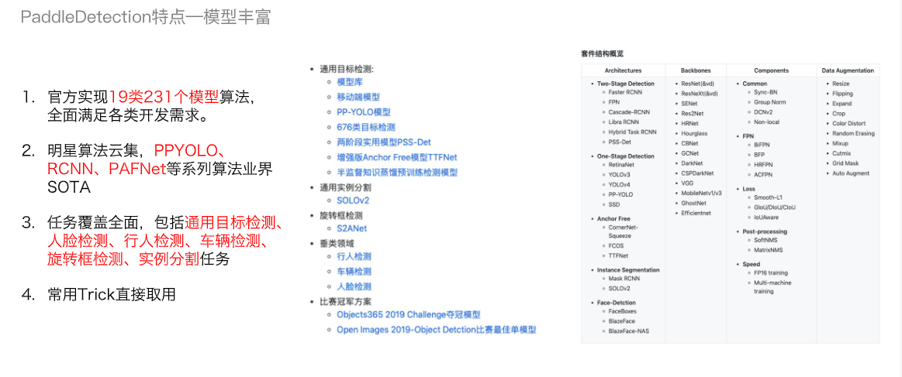
项目开发：车型分类

Slide 9
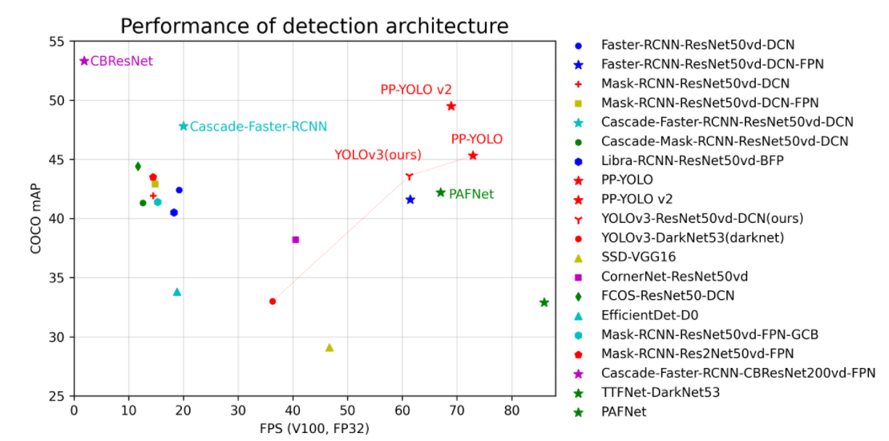
项目开发：车型分类
模型选择
本项目所选择的算法为PP-YOLO v2算法。PP-YOLO在COCO test-dev2017数据集上精度达到45.9%，在单卡V100上FP32推理速度为72.9 FPS, V100上开启TensorRT下FP16推理速度为155.6 FPS。。
PP-YOLO v2是对PP-YOLO模型的进一步优化，在COCO数据集精度49.5%，Tesla V100预测速度68.9FPS。
PP-YOLO v2更优秀更快速！
关于ppyolo的更多介绍：https://github.com/PaddlePaddle/PaddleDetection/blob/release/2.3/configs/ppyolo/README_cn.md

Slide 10
项目开发：车型分类
项目开发流程
A
B
C
数据准备
文件配置及训练
模型测试

Slide 11
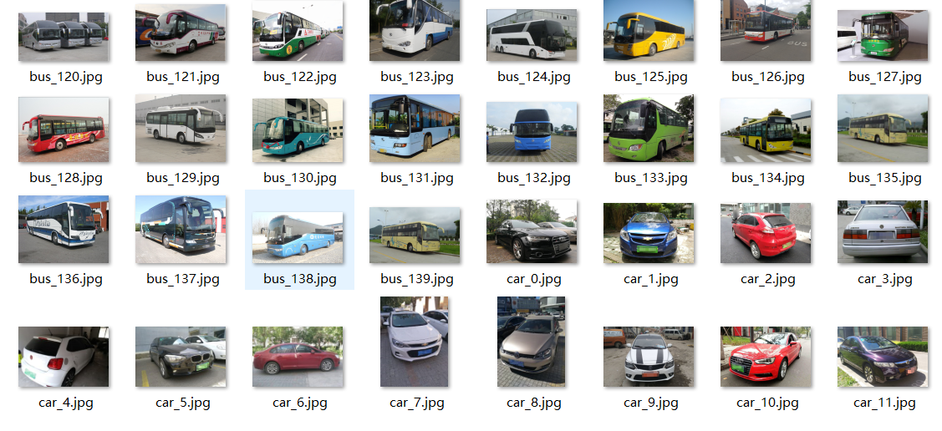
项目开发：车型分类
数据准备
本项目数据集基于自搜集数据
共700张车型图片
车型类别包括有：car、truck、bus、taix、SUV
采用VOC数据格式进行的标注。
数据集链接：https://aistudio.baidu.com/aistudio/datasetdetail/117212

Slide 12
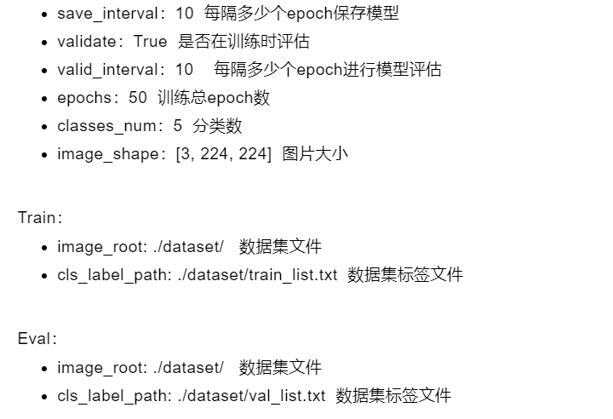
项目开发：车型分类
文件配置及训练
打开PaddleDetection/configs/ppyolo/ppyolov2_r50vd_dcn_voc.yml，配置一些必要信息：
一键开启训练：
!python -u tools/train.py -c configs/ppyolo/ppyolov2_r50vd_dcn_voc.yml

Slide 13
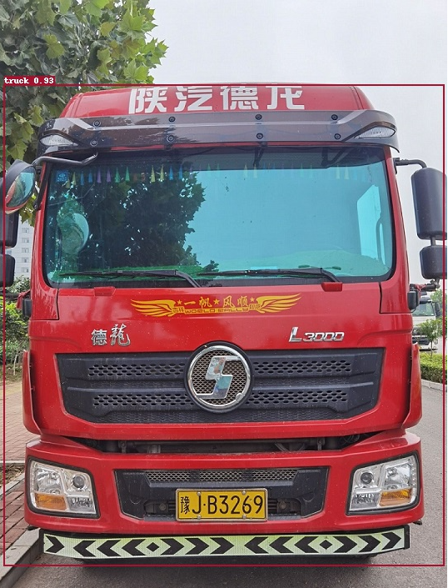
项目开发：车型分类
模型测试
一键开启测试：
!python tools/infer.py -c ./configs/ppyolo/ppyolov2_r50vd_dcn_voc.yml \
--infer_img=/home/aistudio/test/0822_6.jpg \
-o weights=/home/aistudio/model/best_model.pdparams

Slide 14
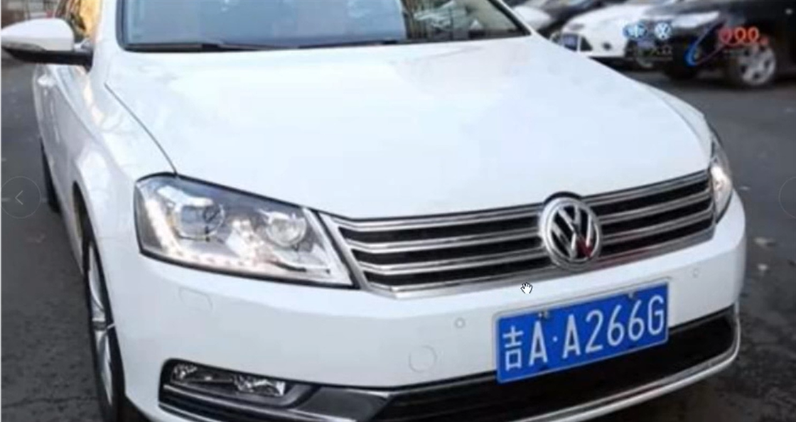
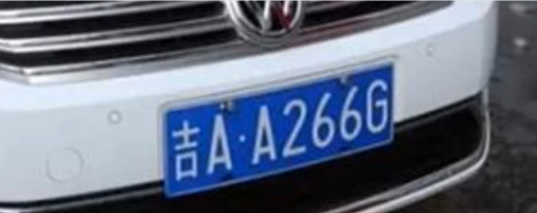
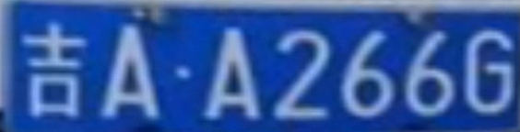
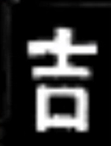
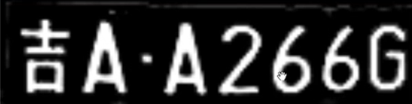
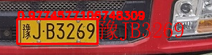
项目开发：车牌检测
检测思路
detect_ssd()
loose_crop()
检测裁剪
精细化识别
转为二值图
[res, confidence, [left, top, right, bottom]]
调用训练好的模型
切割单字符
Notes:
detect_ssd()里面的模型由paddle训练而来，转为caffe给OpenCV调用，因为OpenCV有很多易用模块让我们完成开发。
识别字符的模型也是由模型训练而来，项目里提供了相关的训练数据。[res, confidence, [left, top, right, bottom]]

Slide 15
项目开发：车牌检测
其他问题
01
一张图中会含有多个车牌，那么如何实现检测呢？
其实很简答，我们只需要对图片进行读取，然后保存检测的每个车辆信息和车牌信息，之后调用项目中写好的绘制函数，就可以实现多个车牌的检测了。
02
上述中都是图片的识别思路，如果是视频呢？
我们都知道其实视频就是图片连续多帧快速的播放联系起来的，那么我们检测视频和检测图片又有什么大的区别呢，只不过我们把视频分成一帧一帧的检测，然后将检测的结果映射成视频罢了。

Slide 16
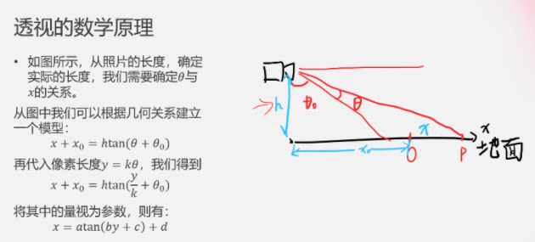
项目开发：车速测量
检测完车辆以后，就要对视频进行测速，测速是指将摄像机拍摄的车辆行驶图像序列，运用图像处理技术进行分析，并通过摄像机的位置建立图像像素坐标与空间中对应点的世界坐标的映射关系，获取车辆一段时间内的实际位移，从而求出车速。
具体来说：
1. 时间尺度这里我采用了读取视频的帧率，通过帧率计算每帧图片的时间间隔，从而得到时间。
2. 汽车位移尺度我通过目标检测方法获得汽车移动的像素位移，结合摄像机位置来建立图像像素坐标与空间中对应点的世界坐标的映射关系，从而计算出车的实际位置。
如何测算车速？
测速代码实现参考：https://aistudio.baidu.com/aistudio/projectdetail/2795851 第4.2部分

Slide 17
项目开发：车速测量
合理吗？
使用上述我所说的方法其实存在不合理性和存在一些复杂性：
1. 我们需要测速的位置的摄像机必须位置固定且在每处部署的相机位置不同，都需要人为的调整参数。
2. 对于图像像素的坐标信息与空间中的世界坐标系虽然可以度量映射，但是缺乏合理性。
3. 帧数跳跃太大，时间计算不准确。

Slide 18
项目开发：总体流程
1. 视频流或者图片；
2. 车辆目标检测；
3. 将单个车辆的图像信息保留，并进行车牌识别与车辆测速；
4. 多个车辆信息融合给视频流或者图片；
5. 返回结果；
注：演示视频未固定摄像机位置，所以测速不准确！

Slide 19
项目总结
利用百度PaddleDetection的PP-YOLO v2模型该项目实现了车型分类、车辆测速、车牌识别三大功能，对于交通信息的监测我们做到的仅仅不是这些！
我们还可以？？？
1. 人流量与车流量计数
2. 行人、车辆的追踪
3. 嫌疑车辆的追踪
4. 流量预测
5. 礼让行人监测
....

Slide 20

二维码
谢谢观看

